Slide 1
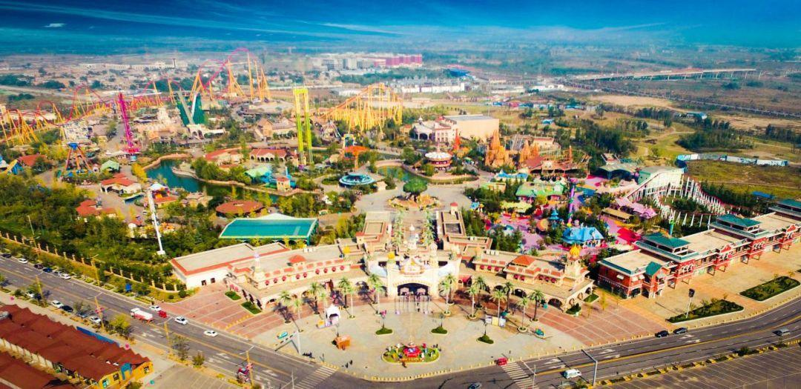
西安乐华城试驾场地
西安乐华城试驾场地，位于泾阳县沣泾大道欢乐世界对面，西安乐华欢乐世界是亚洲超大主题乐园，为国家AAAA级旅游景区，为“西安乐华城·国际欢乐度假区”核心项目之一，也是西咸新区泾河新城重点项目。交通便利，配套设施完善，全封闭柏油地面，适合各类汽车品牌试乘试驾、汽车测评、大型团购会等。

Slide 2
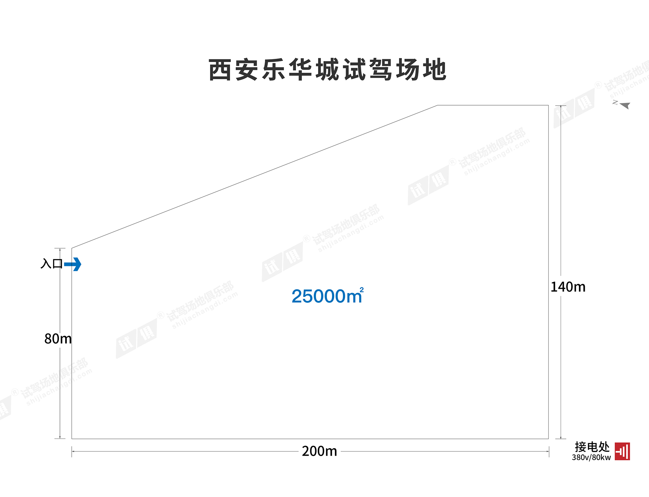
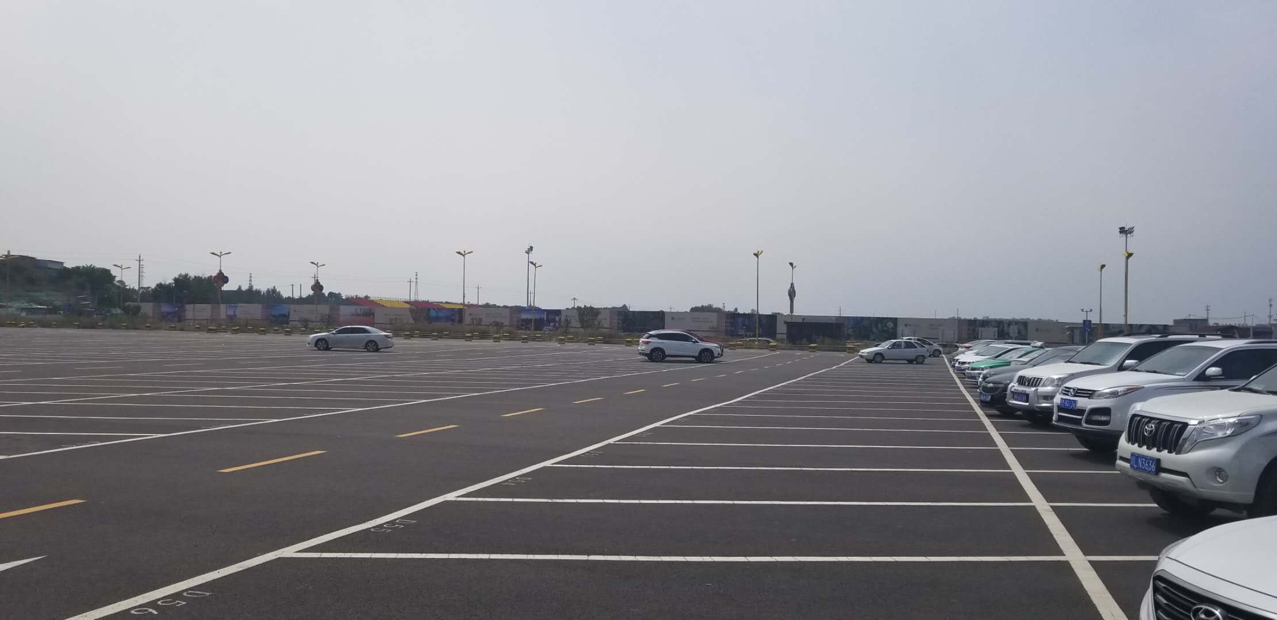
场地费用：4万/天
场地面积：长200m 宽140m 最窄宽80m 柏油地面
供电供水：380v/80KW 固定洗手间
配套设施：停车位

Slide 3
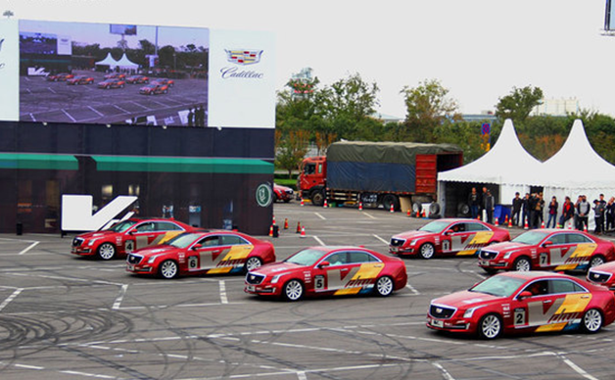
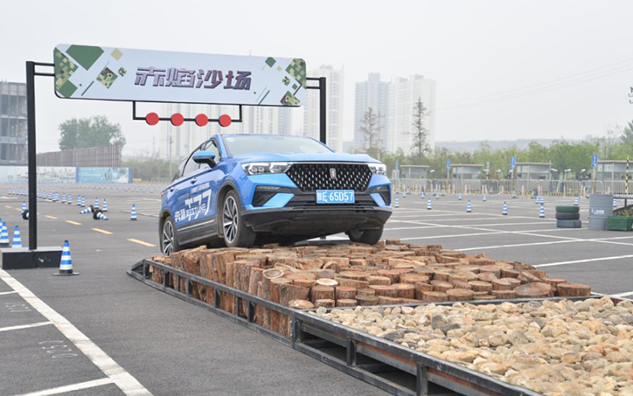
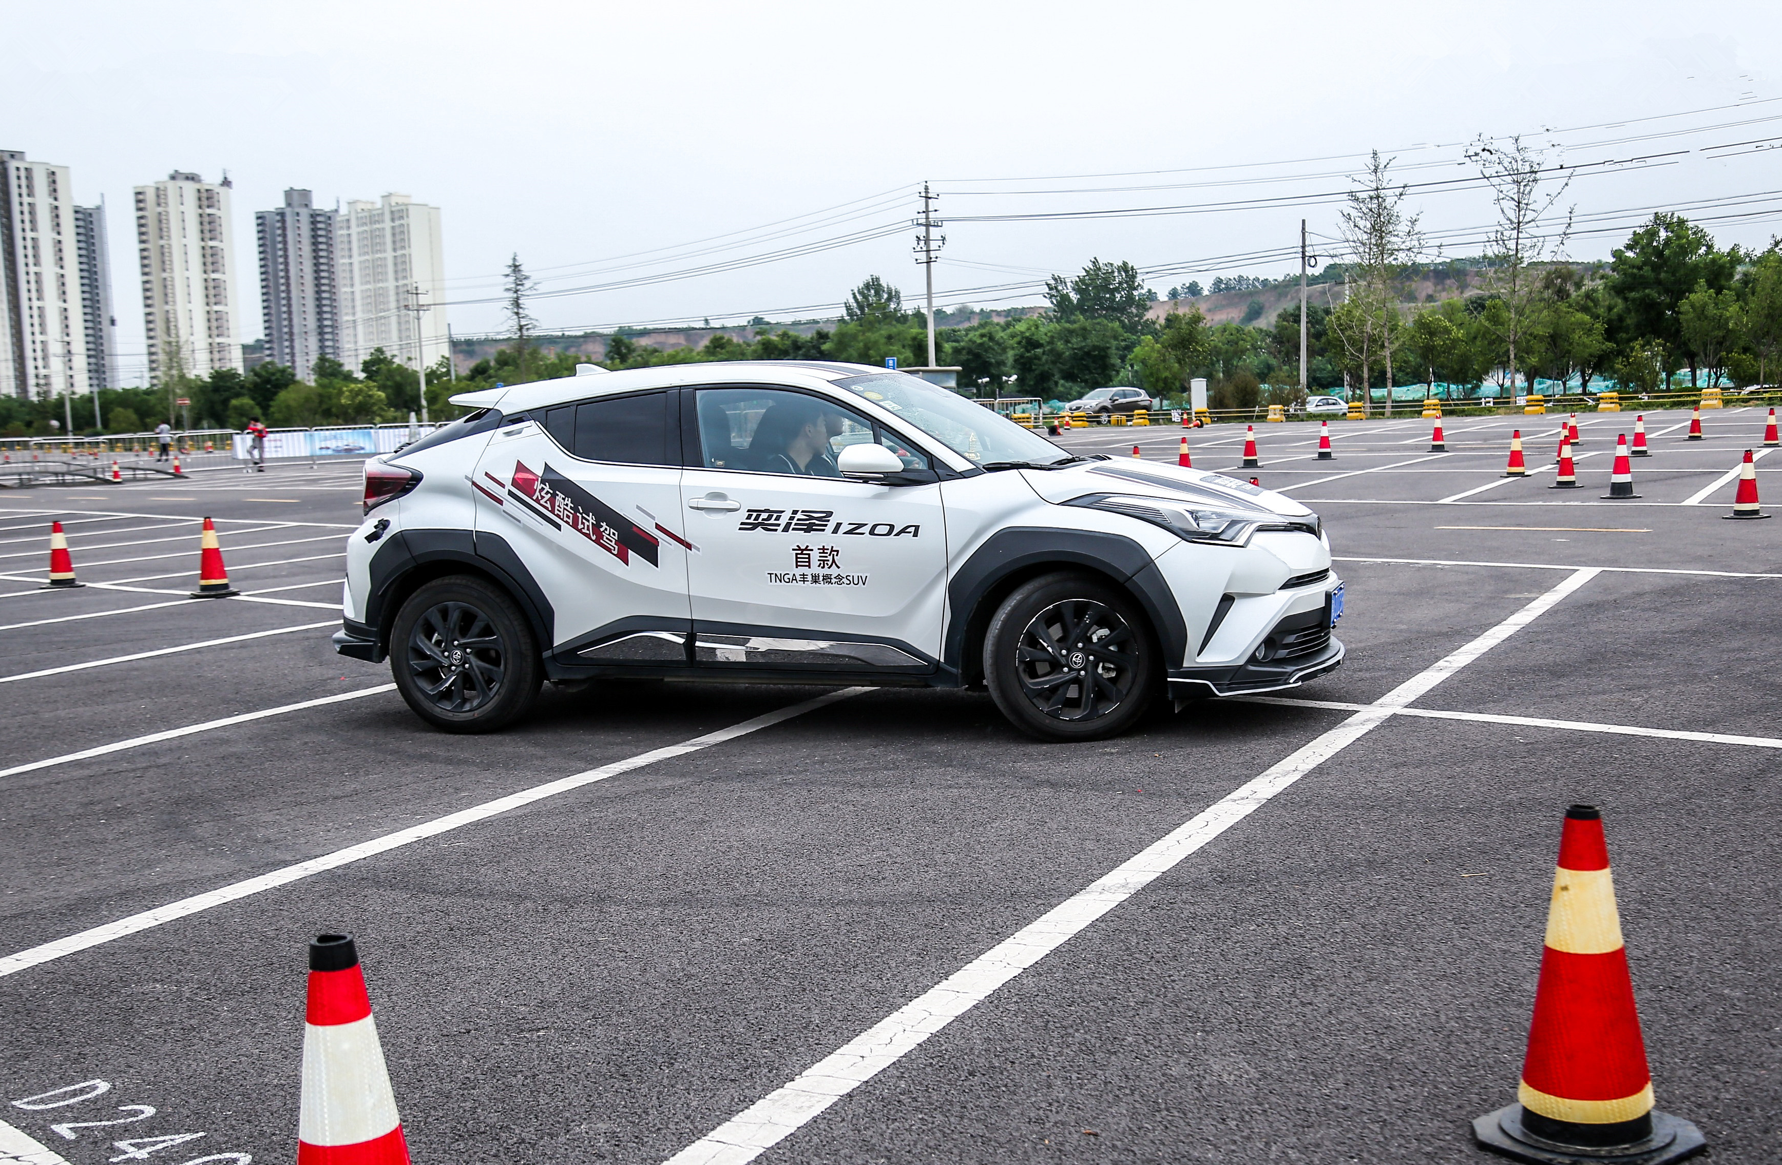
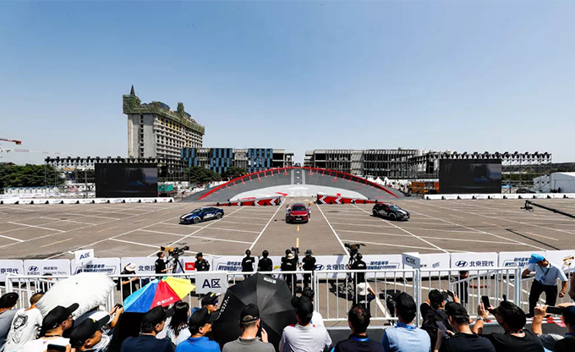
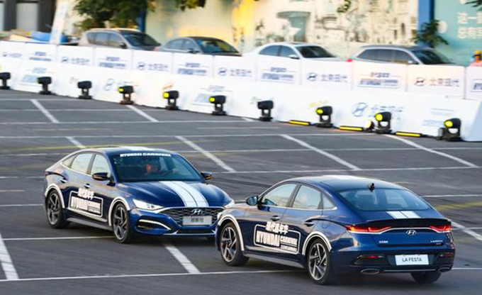
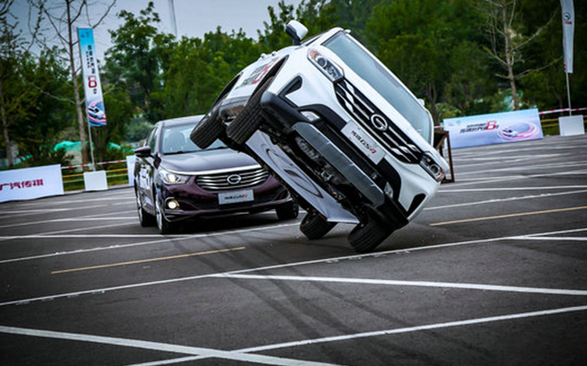
凯迪拉克Vday性能秀
一汽奔腾试驾团购会
奕泽汽车试驾
北京现代品牌体验日
北京现代品牌体验日
广汽传祺“弯道8”试驾体验会

